Slide 1
課程簡介
黃志勝 (Tommy Huang)
義隆電子 人工智慧研發部
國立陽明交通大學 AI學院 合聘助理教授
國立台北科技大學 電資學院合聘助理教授

Slide 2
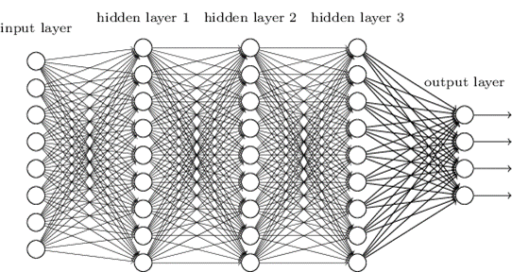
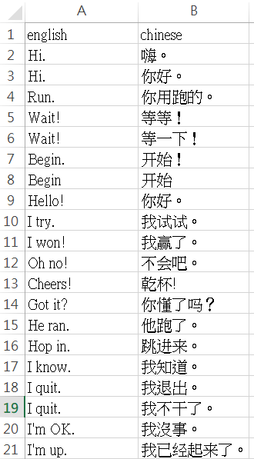
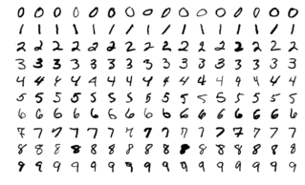
Overview
1. 神經網路與損失函數
2. Gradient descent, 導傳遞
3. 卷積神經網路
MNIST手寫數字圖片辨識
4. RNN相關 (NLP)
中翻英模型實作

